Slide 1
职业生涯管理
崔岑
崔岑

Slide 2
“打工人”
2

Slide 3
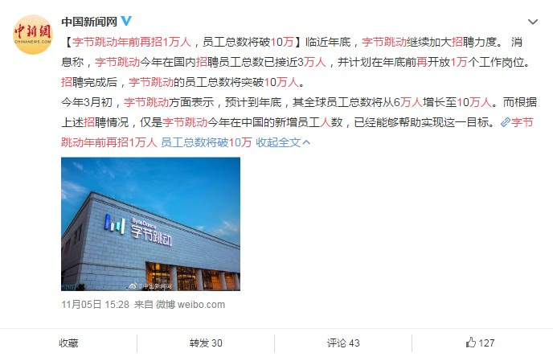
裁员&招聘
3

Slide 4
裁员&招聘
4
2020年已经有30多家银行计划裁员
，全球银行业裁员总数逼近7万人， 今年的银行业裁员潮是至少5年以来 最严重的一次。
2020 年10 月， 国泰航空宣布裁员
8,500人，所有员工2021年将不加薪
，旗下港龙航空正式停止营运。
2020年11月，迪士尼宣布扩大裁员 规模至3.2万人，不在裁员日程上的 员工中有3.7万人处于无薪假的状态
。
2020年8月，腾讯启动了有史以来最大 规模的校招，面向2021年应届毕业生 开放5,000个岗位，总招聘量预计较 2019年提升42%。
2020年10月，任正非表示，2021- 2022年是华为重要的战略攻关年，计 划2021年应届生招聘人数至少扩大到 8,000人。
2020年11月，字节跳动计划在年底前 再开放1万个工作岗位。招聘完成后， 字节跳动的员工总数将突破10万人。

Slide 5
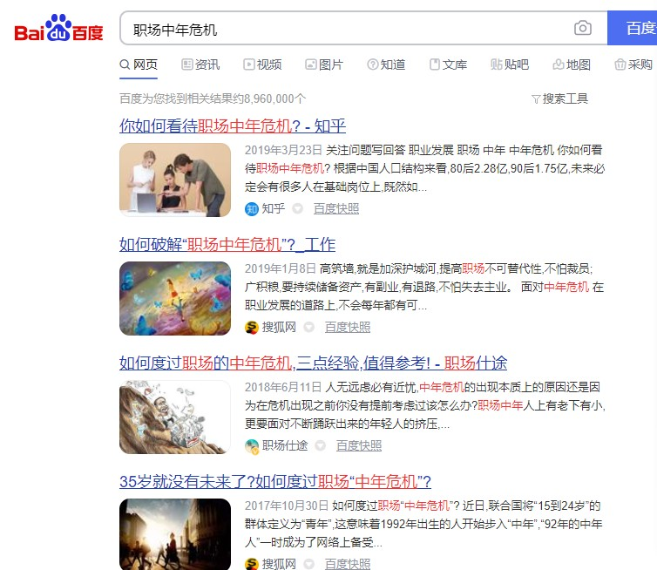
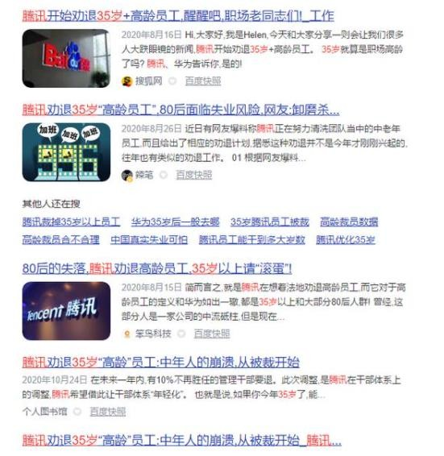
职场中年危机
5

Slide 6
原因
6
焦虑
压力
收入
失业
职业生涯规划

Slide 7
目录
7
一、职业生涯规划概述
二、如何进行职业生涯规划
三、几点建议

Slide 8
职业生涯
概念
8
所谓职业生涯，一个人一生的工作经历，特别是职业、职位的变 动及工作理想实现的整个过程。
内职业生涯是指从事一种职业时的知识、观念、经验、能力、心理素 质、内心感受等因素的组合及其变化过程。它是别人无法替代和窃取 的人生财富。
外职业生涯是指从事职业时的工作单位、工作时间、工作地点、工作 内容、工作职务与职称、工作环境、工资待遇等因素的组合及其变化 过程。它是依赖于内职业生涯的发展而增长的。

Slide 9
职业生涯规划
9
职业生涯规划也称职业生涯设计，它是指一个人对一 生的各阶段所从事的工作、职务或职业发展道路进行设计和规划
。包括在什么组织和地方从事什么职业，在这个职业队伍中担任 什么角色，在个人一生的发展阶段的职业变更以及为实现职业设 计接受的各种教育和培训等。

Slide 10
凡事预则立，不预则废
10
3%的人
有清晰长期的目标和规划：
顶尖成功人士；
行业领袖；
社会精英；
。。。
10%的人
有清晰短期的目标和规划：
医生；
律师；
技术专家；
。。。
60%的人
27%的人
没有目标和规划：
抱怨自己；
抱怨社会；
常常失业；
。。。
目 标和规划模糊：
安稳的工作和生活；
没有突出的业绩；
普通人；
。。。

Slide 11
职业生涯规划－双赢
11
确立人生方向和奋斗的目标
突破并塑造清新充实的自我
准确评价个人特点和强项
评估个人目标与现实差距，准确定位
认识自身的价值，发现新的机遇，增强竞争力
对个人
深刻理解员工的兴趣、愿望、理想
产生积极的心态，发挥更大作用
了解员工的目标，根据情况安排培训
引导进入工作领域，个人目标与公司目标统一
使员工看到希望，从而达到团队稳定的目的
对公司
个人的规划与公司对职员的规划是不同的

Slide 12
帕森斯的人与职业相匹配的理论
12
人与职业相匹配的职业选择理论由美国波士顿大学的弗兰克.帕森斯 教授提出，是用于职业选择与职业指导的最经典的理论之一.
每个人都有自己独特的人格模式，每种人格模式的个人都有与其相
适应的职业类型。他认为，有三大因素影响职业选择：
第一，要了解个人的能力倾向、兴趣爱好、气质性格特点和身体状况等 个人特征。
第二，分析各种职业对人的要求，以获得有关的职业信息。
第三，以上两个因素的平衡，即在了解个人特征和职业要求的基础上选
择确定一种适合个人特点又可获得的职业。

Slide 13
霍兰德的职业性向理论
13
约翰·霍兰德（John Holland）是美国约翰·霍普金斯大学心理学教授，美国 著名的职业指导专家。他于1959年提出了具有广泛社会影响的职业兴趣理 论，认为人的人格类型、兴趣与职业密切相关。
霍兰德将职业环境和人格以同样的维度分为6个类型：
现实型(Realistic):建筑、驾驶卡车、农业耕作；
研究型(Investigative)：科学和学术研究；
艺术型(Artistic)：雕刻、表演和书法；
社会型(Social)：教育、宗教服务和社会性工作；
企业型(Enterprising)：销售、政治和金融；
常规型(Conventional)：会计、计算机技术、药理学。
一个人的职业是否成功，是否稳定，是否顺心如意，在很大程度上取决于其 人格类型与职业类型之间的匹配情况。

Slide 14
霍兰德的职业性向理论
14
不同类型人最适合的工作领域
现实型R |  | 研究型I | 艺术型A
工具/设备的操作与维修 |  | 工程技术 | 实用艺术
设施/设备的建造与维护 |  | 医学技术 | 创造/设计
利用自然资源 |  | 自然科学 | 表演
生活用品制造 |  | 社会科学
社会型S | 企业型E |  | 常规型C
卫生保健 | 市场与销售 |  | 沟通与记录
教育服务 | 策划与经营 |  | 财务工作
社会服务 | 规划与运作 |  | 物流配送
个人/消费服务

Slide 15
职业生涯发展理论
15
美国有代表性的职业管理学家萨柏（Donald E. Super）提出。
职业生涯发展是指个体逐步实现其职业生涯目标，并不断制定和 实施新的目标的过程。
把人的职业生涯划分为五个主要阶段：成长阶段、探索阶段、确
立阶段、维持阶段和衰退阶段。
职业生涯发展的形式多种多样，主要可分为职务变动发展与非职 务变动发展两种基本类型。
职务变动发展包括晋升与平行调动两种形式，而非职务变动发展
则包括工作范围的扩大、观念改变及方法创新等内容。

Slide 16
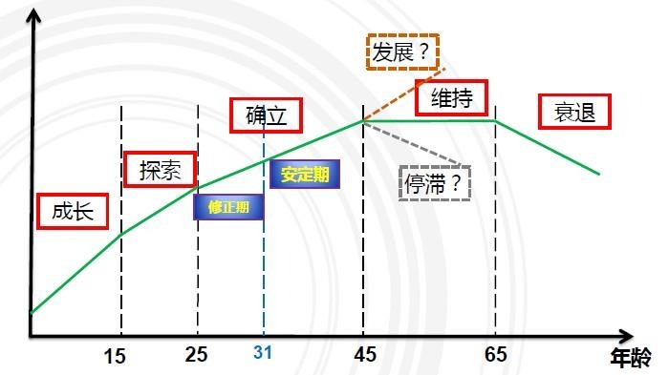
职业生涯发展理论
16
职业生涯阶段

Slide 17
职业生涯发展理论-成长阶段
17
0-15岁
在这一阶段，个人通过对家庭成员、朋友、老师的认同以及与他
们之间的相互作用，逐渐建立起了自我的概念。
在这一时期，儿童将尝试各种不同的行为方式，这使得他们形成 了人们如何对不同的行为做出反应的印象，并帮助他们建立起一 个独特的自我概念和个性。
到这一阶段结束的时候，进入青春期的青少年就开始对各种可选
择的职业进行带有某种现实性的思考了。
成长阶段的任务是：逐渐认识自己是个什么样的人，同时对工作 及其意义有一个初步理解。

Slide 18
职业生涯发展理论-探索阶段
18
15-25岁
这一阶段，一个人开始通过学校学习、业余活动和部分时间的工
作进行自我考察、角色鉴定和职业探索。
人们在这一阶段上以及以后的职业阶段上需要完成的最重要的任 务也许是对自己的能力和天资形成一种现实性的评价。
此外，处于这一阶段的人还必须根据来自各种职业选择的可靠信
息来做出相应的教育决策。

Slide 19
职业生涯发展理论-确立阶段
19
25-45岁
它是大多数人职业生涯周期中的核心部分。
人们一般希望在这一阶段尤其是在早期能够找到合适的职业，并 随之全力以赴地投入到有助于自己在此职业中取得成就和发展的 各种活动之中。
特别是许多专业人士，早早地就将自己锁定在某一已经选定的职 业上。
然而，在大多数情况下，在这一阶段人们仍然在不断地尝试与自 己最初的职业选择所不同的各种职业能力和理想。

Slide 20
职业生涯发展理论-确立阶段
20
确立阶段本身又由两个子阶段构成：
尝试子阶段。大约发生在25—30岁年龄段之间。这一阶段，个人确定 当前所选择的职业是否适合自己，如果不适合，就会重新做出选择。
稳定子阶段。到了30～40岁这一年龄段，人们通常就进入了稳定子阶 段。
在这一阶段，人们往往已经定下了较为坚定的职业目标，并制定较 为明确的职业计划来确定自己晋升的潜力、工作调换的必要性以及 为实现这些目标需要开展哪些教育活动等。
这一阶段可能成为职业生涯中最重要、最辉煌、成就最多的阶段。

Slide 21
职业生涯发展理论-确立阶段
21
职场危机
在30多岁至40多岁之间的某个时段，人们可能会进入一个职业中 期危机阶段。
在这一阶段，人们往往会根据自己最初的理想和目标对自己的职 业进步情况做一次重要的重新评价。
人们有可能会发现，自己并没有朝着自己所梦想的目标靠近，或 者已经完成了他们自己所预定的目标之后才发现，自己过去的梦 想并不是自己所想要的全部东西。
在这一时期，人们还有可能会思考，工作和职业在自己的全部生 活中到底占有多大的重要性。
在通常情况下，在这一阶段的人们第一次不得不面对一个艰难的 抉择，即判定自己到底需要什么，什么目标是可以达到的，以及 为了达到这一目标自己需要做出多大的牺牲。

Slide 22
职业生涯发展理论-维持阶段
22
45—65岁
在这一职业的后期阶段，人们一般都已经在自己的工作领域中为 自己创立了一席之地，因而人们会把其大多数精力主要放在保有 这一位置上了，而很少或几乎不寻求新的领域。
这一阶段的发展任务是：接受自己的局限性，确定需要解决的新 问题，开发新的技能；集中于最重要的活动，维持已获得的地位 并努力加以增进。

Slide 23
职业生涯发展理论-衰退阶段
23
65岁以后：
当临近退休的时候，人们就不得不面临职业生涯的下降阶段。
在这一阶段上，许多人都不得不面临这样一种前景，即接受权 力和责任减少的现实，学会接受一种新角色，学会成为年轻人 的良师益友。再有就是几乎每个人都不可避免地要面对的退休
，这时，人们所面临的选择就是如何去打发原来用在工作上的 时间。

Slide 24
目录
24
一、职业生涯规划概述
二、如何进行职业生涯规划
三、几点建议

Slide 25
3W1H模型
25
我是谁（Who）？
我能干什么（What）？
我想干什么（What）？
我如何缩短差距（How）？

Slide 26
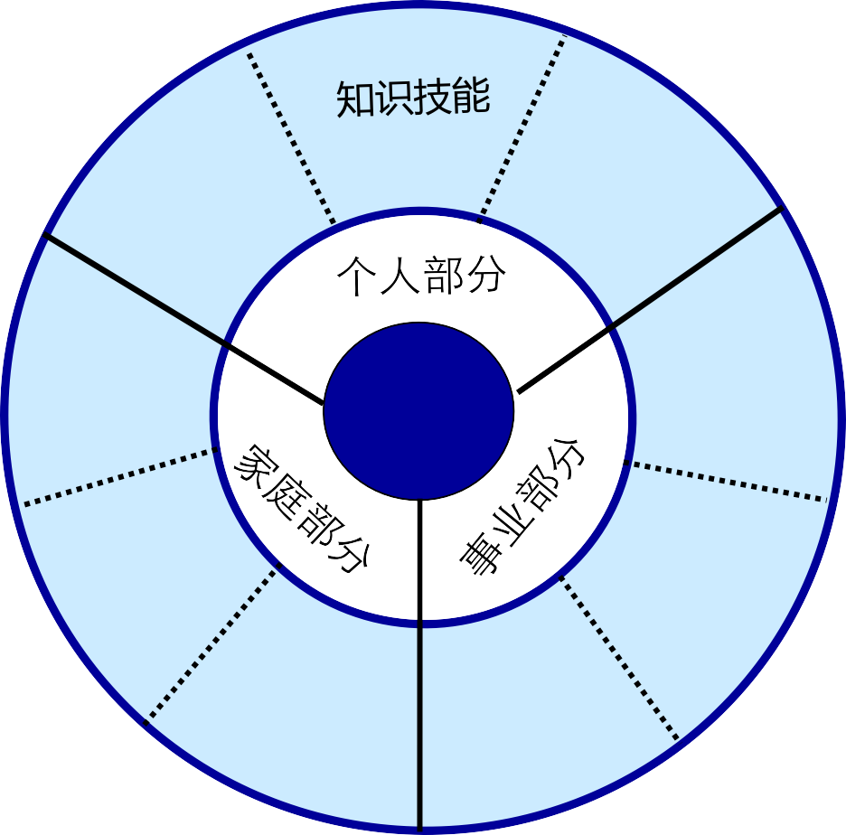
我是谁
26
健康外形
经验人脉
生活品质
自我实现
自我分析
家庭关系
社会阶层
家人健康
财富积累

Slide 27
我能干什么
27
个人SWOT分析
S优势 你个人具有的优势是 什么？ | W劣势 你自己不擅长的是什 么？
O机会 你目前或未来的机会 是什么？ | T威胁 你所面临的竞争与威 胁是什么？

Slide 28
我能干什么-霍兰德职业匹配理论
28
六种类型的职业需求特征
六种类型的性格特征
现实型(R)：有运动机械操作的能力，喜欢 机械、工具、植物或动物，偏 好户外活动。
传统型(C)：喜欢从事资料工作，有写作或 数理分析的能力，能够听从指 示，完成琐细的工作。
企业型(E)：喜欢和人群互动，自信、有说 服力、领导力，追求政治和经 济上的成就。
研究型(I)： 喜欢观察、学习、研究、分析
、评估和解决各类问题。
艺术型(A)：有艺术、直觉、创造的能力， 喜欢运用想像力和创造力，在 自由的环境中工作。
社会型(S)
助、启发或训练别人。
现实型：害羞、真诚、持久、稳定、顺从、实际 传统型：顺从、高效、实际、缺乏想象力、
缺乏灵活性
企业型：自信、进取、精力充沛、盛气凌人 研究型：分析、创造、好奇、独立
艺术型：富于想像力、无序、理想主义、情绪化、 不实 际
社会型：社会、友好、合作、理解
Enterprising
企业家型
Conventional
传统型
Social
社会型
Realistic
现实型
Artistic
艺术型
Investigate
研究型
Page 28

Slide 29
我想干什么-理想
29
按需择业
发挥优势
职业目标
干我所爱
择己所利
钱多活少离家近，位高权重责任轻；
睡觉睡到自然醒，数钱数得手抽筋。

Slide 30
我想干什么-社会现实
30
一带一路
双创
蓝天保卫战
供给侧改革
房地产
金融
互联网+
共享经济
政治 经济
社会 技术
无线互联网
大数据/云计算
物联网
AI
老龄化
90后
Health/Happiness

Slide 31
缩短差距
31
社会资源的拓展
角色转化
心态
能力转化
技能经验的积累

Slide 32
缩短差距
32
战略-战术-战役
大目标-中目标-小目标
每天进步一点点
日清日毕，日升日高

Slide 33
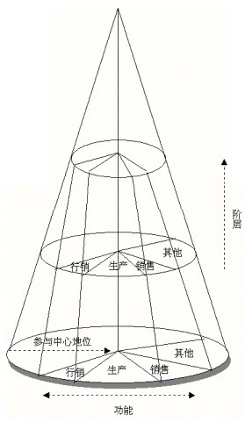
职业发展策略
33
内部发展
外部发展
文化不认同
上下级/同事关系紧张
薪酬福利不满
个人发展天花板
公司出现/将要出现问题

Slide 34
成功的职业生涯设计
34
切合实际
合理策略
不断更新
了解分析
需要对自己有充分
的了解和分析
需要切合实际的
目标
个人的价值取向
个人兴趣
个人能力
期望的生活形态
需要执行恰当的
生涯策略
需要科学的方法
需要持之以恒
不断地反馈
适应环境的变化
不断修正生涯目标
需要对环境有充分 的了解和分析

Slide 35
目录
35
一、职业生涯规划概述
二、如何进行职业生涯规划
三、几点建议

Slide 36
1、职场核心竞争力
36
二维模型
价值性
金 牛
明 星
价值性
⚫ 为公司创造的价值
稀缺性
⚫ 市场上同类人才的多少
瘦 狗
顾 问
稀缺性

Slide 37
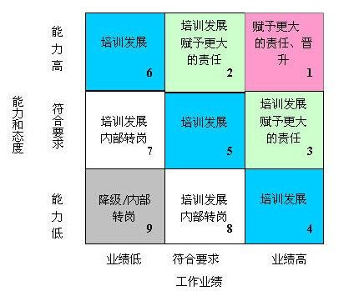
37

Slide 38
如何增强核心竞争力
38
价值性
企业业务主航道
做好本职工作：简单工作重复做、重复的工作用心做；
跨领域思考；
大局观；
细节决定成败。
稀缺性
人无我有，人有我精-总是比别人出色一点点；
不断创新。

Slide 39
如何增强职场核心竞争力
39
T型人才：一专多能
知识/技能/职责的宽度
深度

Slide 40
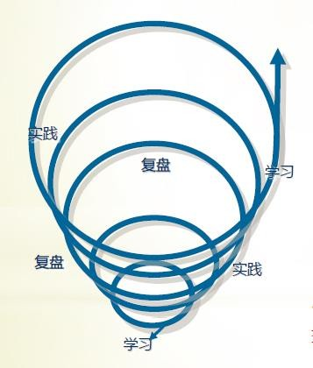
如何增强职场核心竞争力
40
学习是一种信仰，不断学习，不断
更新自己；
学以致用，运用到工作生活中去；
总结，把经历变成经验；
周而复始，完成自身的迭代。

Slide 41
2、选择工作
41
选对地
地区文化存在较大差异
地区对职业机会及发展影响大
地区对薪酬福利影响大
入对行
行业对职业机会和发展影响很大
行业对薪酬福利影响很大
进对门
大企业看文化
中企业看行业
小企业看老板
跟对人
因为公司而进来，因为主管而离开

Slide 42
3、在企业工作
42
聚焦
结果导向
担当
上心
认真
勤奋
非正式组织
低头赶路，抬头看天

Slide 43
4、跳槽
43
没有十全十美，想清楚自己想要的；
要么3个月离开，要么3年离开；
抬头挺胸走出去；
新机会的选择：
– 发展空间？行业？薪酬福利？主管？上班距离？加班？
站好最后一班岗。

Slide 44
祝愿大家有一个美好的职业发展！
44

Slide 45
38
谢 谢

